Slide 1
El Castillo, La Pintana

Slide 2
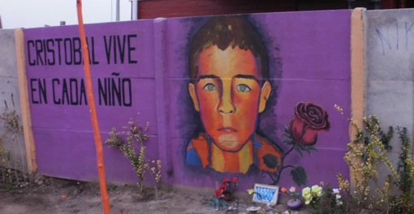
Notes:
Lugar donde funciona el programa: sector El Castillo, La Pintana.
Asesinato de Cristobal, ¿qué hacemos?. Llevamos 10 años de trabajo con voluntarios y 20 años de presencia del colegio Maristas.
Podría ser un proyecto para jóvenes desertores escolares, con jóvenes que comienzan a consumir o que se vinculan a grupos delictuales.
Conversemos con los vecinos y veamos que es lo que piensan…

Slide 3
EJE 1
Prevención y protección comunitaria frente a la violencia contra NNJ
EJE 3
Protagonismo e inclusión de Niños, Niñas y Jóvenes.
EJE 2
Protección infantil frente al maltrato y abuso en el contexto familiar
ES
T
R
A
T
E
G
I
A
S
Escuela de Promotores Comunitarios de Derechos
Articulación con JJVV y redes locales
Uso del espacio público y acciones de incidencia.
Acompañamiento y apoyo Familiar
Huerto Comunitario
Grupos de aprendizaje
Atención de casos
Escuela de Circo Social
Bibliotecas Comunitarias
Taller de Break Dance
Espacio Juvenil y apoyo a iniciativas Juveniles

Slide 4
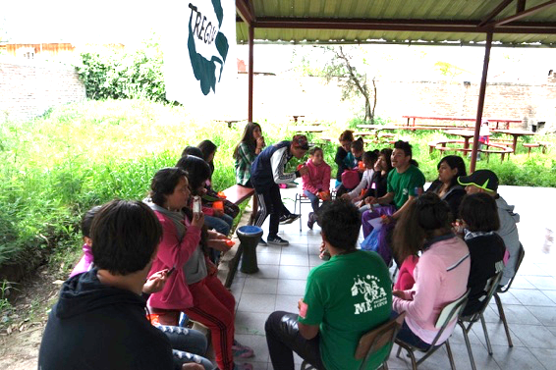
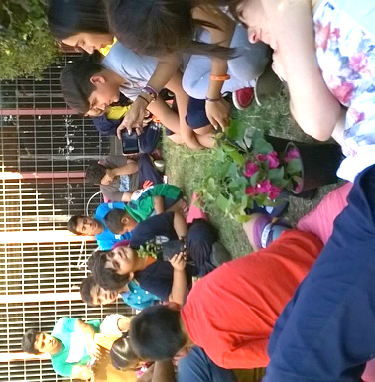
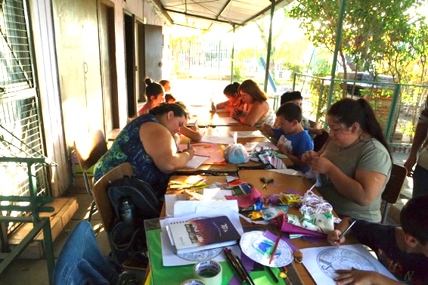
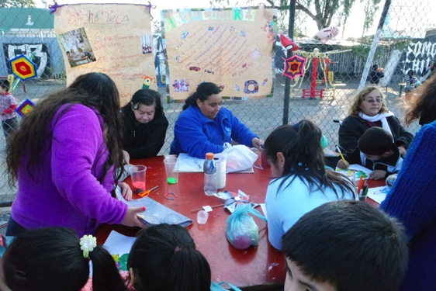
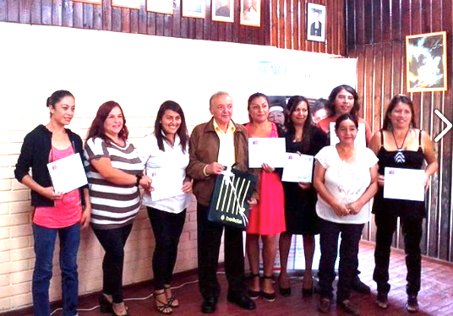
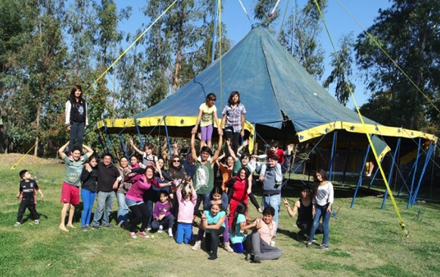
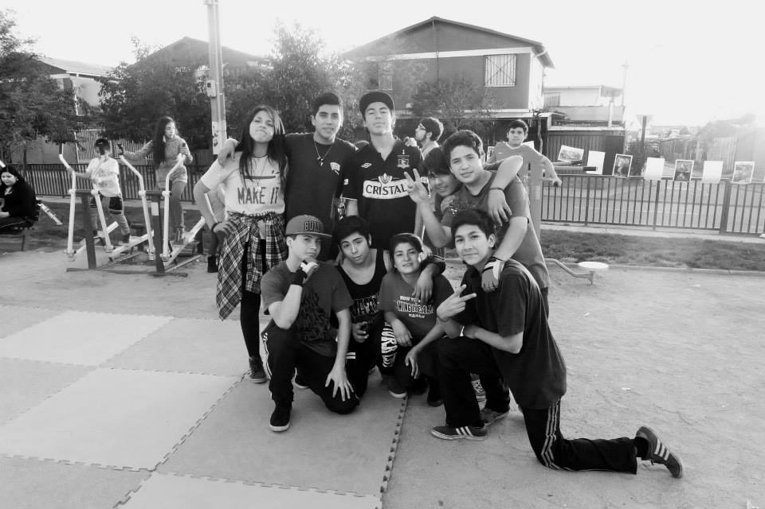
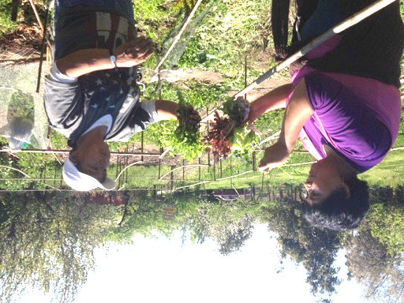
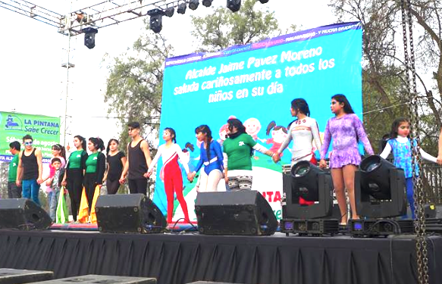
Notes:
Trabajar en lógicas comunitarias preventivas… precisamente lo que el Estado estaba dejando de hacer hace algunos años focalizandose en las consecuencias más que en las causas de algunas situaciones.
Trabajar con los niños y jóvenes, con sus familias, con las comunidad y con otras organizaciones del sector.
A largo plazo y con propuestas de calidad... Los tios y tias es parte de la cultura del sector, cuanta organización y ong a pasado por aqui.

Slide 5
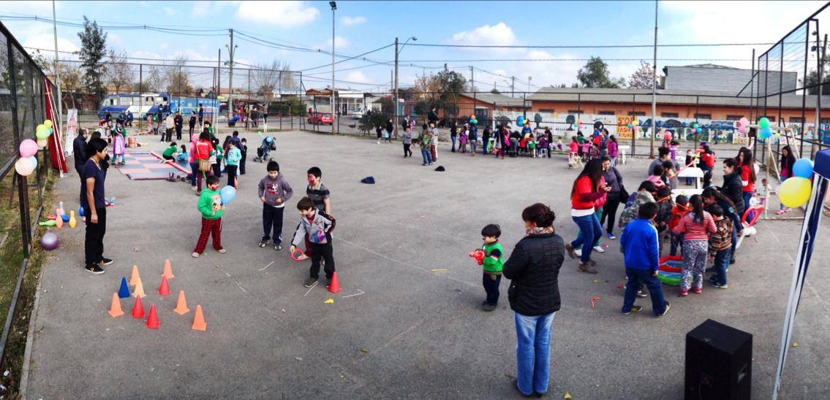
Algunas claves…
1. Valorar los recursos de la comunidad y sus deseos de transformar la realidad
Notes:
Cuanta organización queramos a pasado por el sector.

Slide 6
Algunas claves…
2. Protagonismo juvenil, aportar a la buena convivencia y para exigir sus derechos.
Notes:
Espacio de vulneración sistemática de Derechos, cuyo principal garante responsable, bajo un enfoque de derechos, es el estado. Posteriormente las organizaciones de la sociedad civil y los vecinos.
La participación es siempre una lucha o negociación de poderes. El mundo adulto (pareciera ser para los que trabajan o crian una familia). Motivar el que niños y jóvenes puedan tener un espacio de valoración e importancia distintos, hoy.
Ojo con la participación. Pareciera que se condicionan algunos derechos a la participación de los vecinos en estos sectores.

Slide 7
Algunas claves…
3. Espacios para el reconocimiento positivo, desarrollo identidad libre y empoderamiento.
Notes:
Falta de espacios para sentirse importantes y valiosos. Axel Honneth.
Estigmatización y vulneraciones permanentes de los medios de comunicación…
Una propuesta tan atractiva y potentes que les haga sentirse los mejores (artístistas, poetas, lectores, acróbatas, etc...)
Dinamizar los recursos de sector
Empoderamiento infanto júvenil
Situarse como sujetos de derechos, con voz y poder de incidencia.
Aprender a participar (participando)

Slide 8
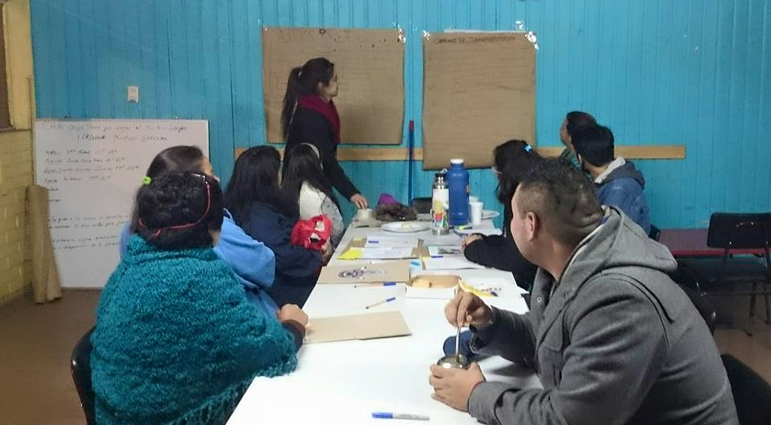
Algunas claves…
4. Escuela de Promotores de Derechos Humanos de los niños, niñas y jóvenes.
Notes:
Espacio de formación para la transformación social
Espacios de formación política. Ser sujetos de derechos, ciudadanos con voz y poder.
Mirar la historicidad de las vulneraciones de derechos, conocer la historia de lucha de sus padres y abuelos.
Es una apuesta por un camino de formación para la activación emocional, simbólica y para la acción, para donde llegamos no sabemos.

Slide 9
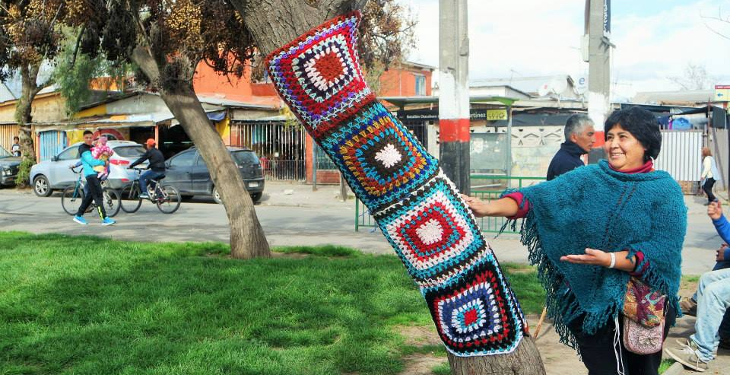
Algunas claves…
5. Vulneraciones y experiencias intergeneracionales.
Notes:
Encuentro de distintas generaciones.
Poder releer la memoria histórica.

Slide 10
Gracias
www.fundaciongesta.cl
Notes:
Dinamizar los recursos de sector
Empoderamiento infanto júvenil
Situarse como sujetos de derechos, con voz y poder de incidencia.
Aprender a participar (participando)

